Slide 1



PROJET SCIENTIFIQUE COLLECTIF
PROPOSOTION DETAILLEÉ

Slide 2
GROUPE INF 09
AGIER Julien
COLSON Raphaël
CHAQUIQ ELBADRE Hamza
ESCANDE Maxime
IBEN BRAHIM Yahya
TUTEUR: SOUVESTRE Florent
COORDINATEUR: BODELOT Laurence
En collaboration avec le groupe INF 09

Slide 3
SOMMAIRE
1) Présentation du Projet
2) Enjeux et motivation
3) Règlement de la coupe
4) Organisation
5) Avancement et planning prévisionnel
6) Moyens et financement

Slide 4
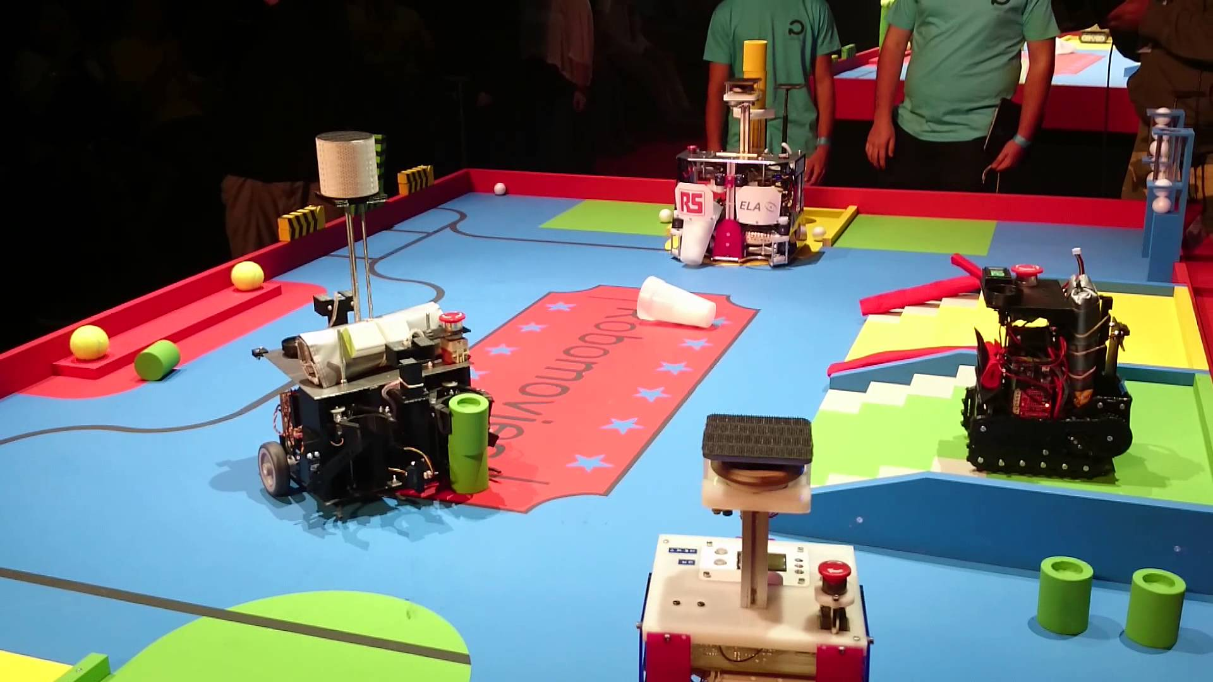
1) PROJET
Coupe de France de robotique : Mai 2019
Thème 2019 : ATOM FACTORY
Conception et réalisation d'un robot capable de marquer le maximum de points.

Slide 5
2) ENJEUX ET MOTIVATION
Projet concret et ludique
Suivre une démarche industrielle
Cahier de charges
Reformulation technique
Répartition en pôles
Objectif du groupe: réalisation d'un robot transmissible aux générations futures :
Base mobile fiable
Actionneurs modulables

Slide 6

3) RÈGLEMENT DE LA COUPE 2019
L'aire de jeu
Les éléments du jeu : les Atomes
Missions Atom Factory
Notre stratégie

Slide 7
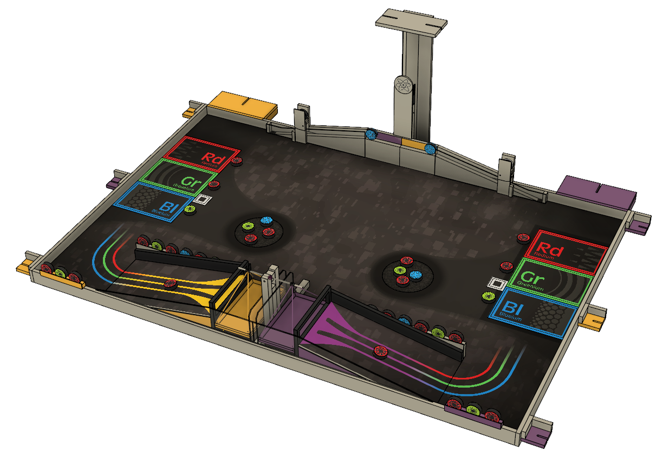
L'AIRE DE JEU

Slide 8
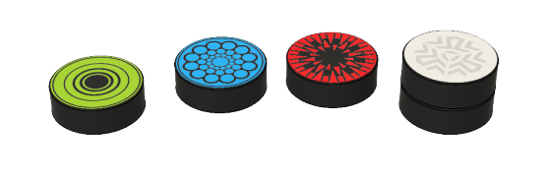
LES ÉLÉMENTS DU JEU : LES ATOMES
Les atomes sont représentés par des palets de hockey
Blueium 170g
Goldenium 340g
Greenium 120g
Redium 60g

Slide 9
MISSIONS ATOM FACTORY
Classer les atomes
Peser les atomes
Créer un nouvel élément
Faire sa propre expérience
Prédire les éléments non connus

Slide 10
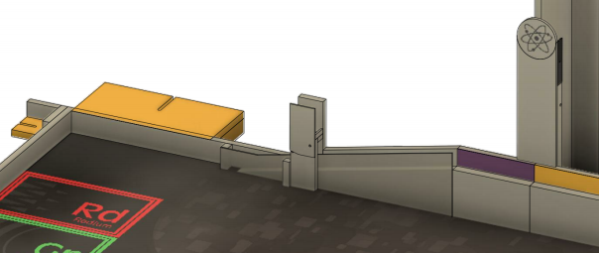
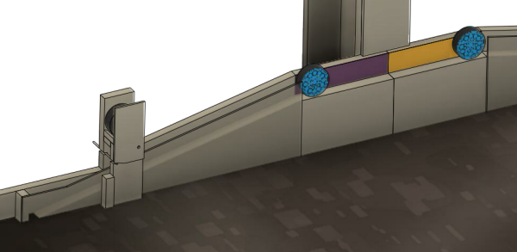
NOTRE STRATÉGIE
Tâche principale : base mobile fiable
Choix des missions les plus simples qui rapportent le plus de points :
- L'exprérience
- Créer un nouvel élément (récupérer le goldenium)
- Prédir le score
Missions secondaires : classer les atomes.

Slide 11
4) ORGANISATION
Structure 3D
Dimensionnement et motorisation
Capteurs
Maxime
Coordinateur
Julien
Resp. Administratif
Hamza
Secrétaire général
Yahya
Trésorier
Raphaël
Resp. sponsors

Slide 12

DIMENSIONNEMENT ET MOTORISATION

Slide 13

PRÉCISION D’ENCODAGE

Slide 14
CHOIX STRUCTURELS
Une structure simple et fiable
appuie ponctuel dilemme précision /accélération
Avant
Roues motrices
Roues encodeuses
Arrière
Roues libres : asssurent la stabilité

Slide 15
5) AVANCEMENT ET PLANNING PRÉVISIONNEL
Budget et commandes
Robot modélisé
et étude d'asservissement
Aujourd'hui
Proposition détaillée
mise en commun groupe inf
Sortie des règles
sep
oct
nov
dec
jan
Règles définitives
Aire de jeu construite
Test 1 : asservissement et odométrie
Actionneur et "l'expérience" achevés
Coupe de robotique
Structure prête
Test 2 : homologation
fev
mar
avr
mai
Rapport intermédiaire
Rapport final

Slide 16

6) MOYENS ET FINANCEMENT
Sponsorisation par Exotec Solutions à condition que nous suivions la méthode de l'entreprise
Nous sommes libre pour tous les choix techniques
Validation de :
- 15 février 2019: Test de positionnement sans obstacles
- 10 avril 2019: Test d'homologation

